Slide 1
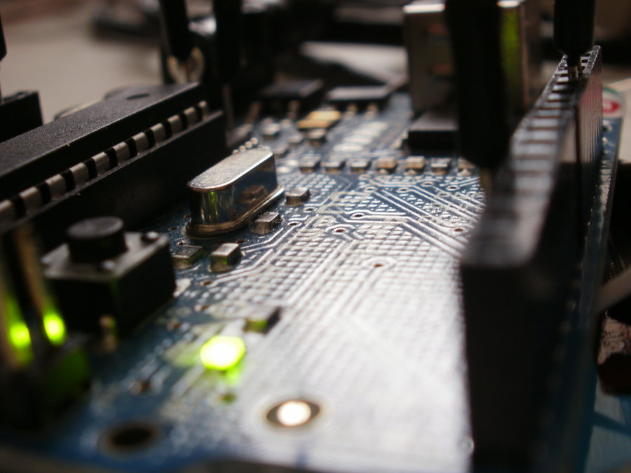

[RNWA] Auto-dijelovi
Marin Bešlo & Mirko Bagarić

Slide 2
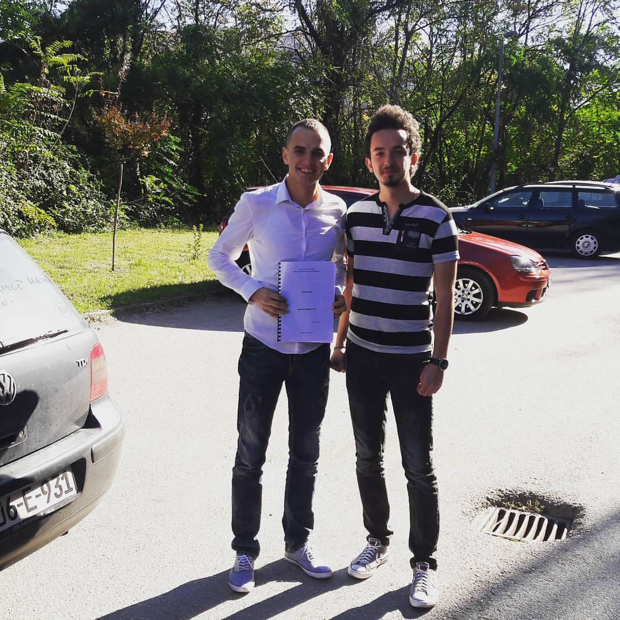
Predstavljanje tima
Marin Bešlo
Mirko Bagarić

Slide 3
Tijek projekta
Napraviti osnovnu stranicu
MySQL
AJAX
Web servisi
MVC
Sesije

Slide 4
Tehnologije
PHP & MySQL
AJAX
HTLM & CSS

Slide 5
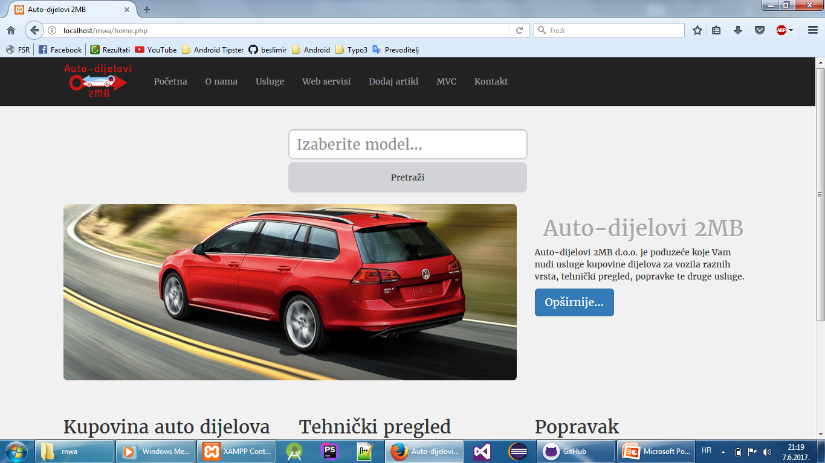

Slide 6
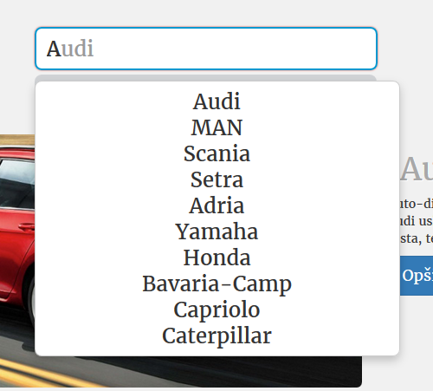
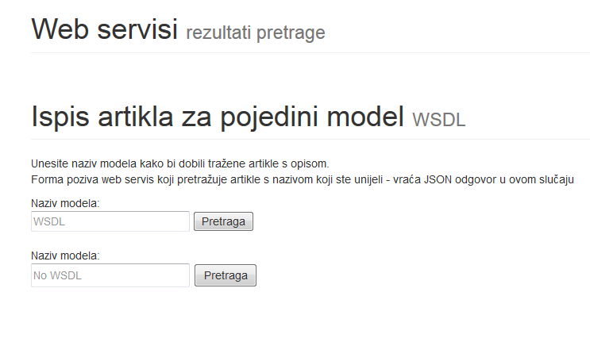
AJAX
Web servisi

Slide 7
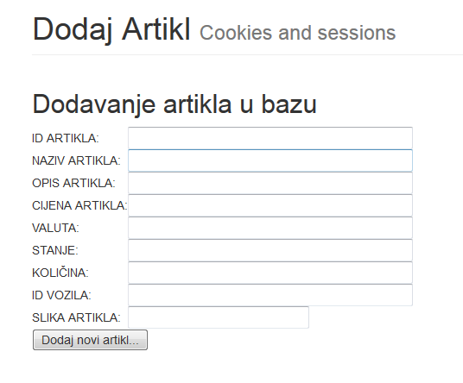
Sesije

Slide 8
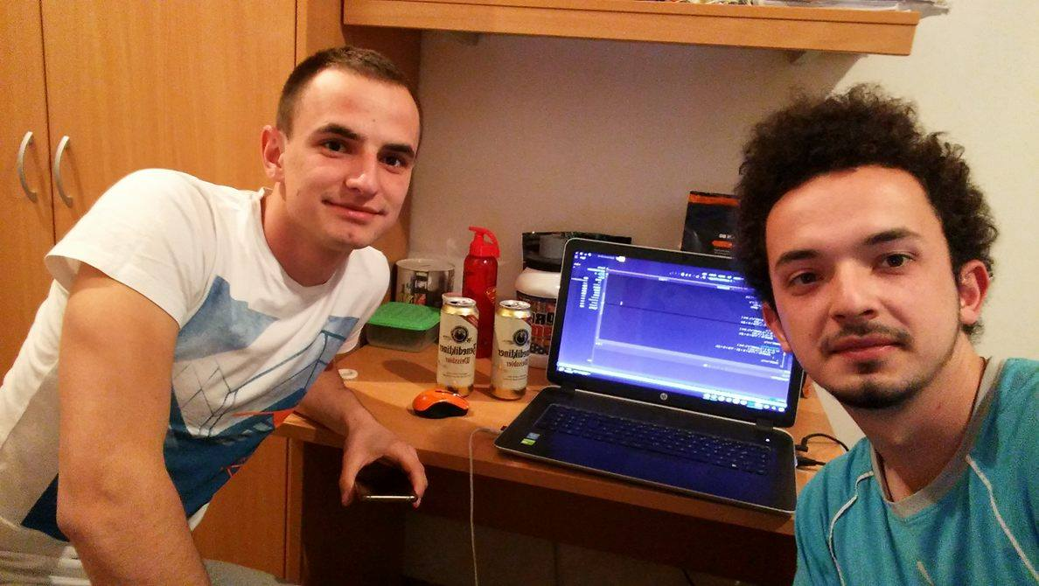
Hvala na pažnji! ☺

